Slide 1
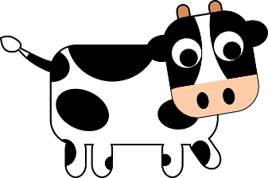
LES 6 VACHES
sur le modèle des albums à calculer de Brissiaud
Circonscription de Pompey 54

Slide 2
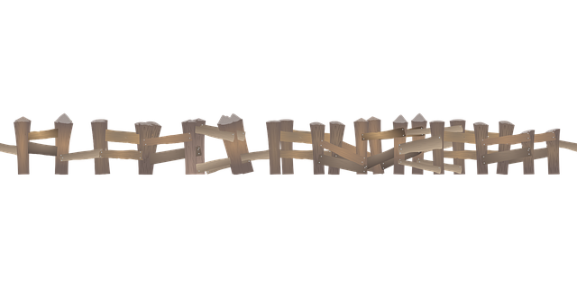
1ère phase : sans les caches.
Combien y-a-t-il de vaches en tout ? Où sont-sont-elles?

Slide 3
1ère phase : sans les caches.
Combien y-a-t-il de vaches en tout ? Où sont-sont-elles?

Slide 4
1ère phase : sans les caches.
Combien y-a-t-il de vaches en tout ? Où sont-sont-elles?

Slide 5
1ère phase : sans les caches.
Combien y-a-t-il de vaches en tout ? Où sont-sont-elles?

Slide 6
1ère phase : sans les caches.
Combien y-a-t-il de vaches en tout ? Où sont-sont-elles?

Slide 7
1ère phase : sans les caches.
Combien y-a-t-il de vaches en tout ? Où sont-sont-elles?

Slide 8
1ère phase : sans les caches.
Combien y-a-t-il de vaches en tout ? Où sont-sont-elles?

Slide 9
2ème phase : avec le cache de droite.
Il y a 6 vaches en tout. 2 vaches sont à côté de l’enclos. Les autres sont dans l’enclos.
Combien y-a-t-il de vaches dans l’enclos ?

Slide 10
2ème phase : avec le cache de droite.
Il y a 6 vaches en tout. 5 vaches sont à côté de l’enclos. Les autres sont dans l’enclos.
Combien y-a-t-il de vaches dans l’enclos ?

Slide 11
2ème phase : avec le cache de droite.
Il y a 6 vaches en tout. 3 vaches sont à côté de l’enclos. Les autres sont dans l’enclos.
Combien y-a-t-il de vaches dans l’enclos ?

Slide 12
2ème phase : avec le cache de droite.
Il y a 6 vaches en tout. 1 vache est à côté de l’enclos. Les autres sont dans l’enclos.
Combien y-a-t-il de vaches dans l’enclos ?

Slide 13
2ème phase : avec le cache de droite.
Il y a 6 vaches en tout. Aucune vache est à côté de l’enclos. Les autres sont dans l’enclos.
Combien y-a-t-il de vaches dans l’enclos ?

Slide 14
2ème phase : avec le cache de droite.
Il y a 6 vaches en tout. 6 vaches sont à côté de l’enclos. Les autres sont dans l’enclos.
Combien y-a-t-il de vaches dans l’enclos ?

Slide 15
2ème phase : avec le cache de droite.
Il y a 6 vaches en tout. 4 vaches sont à côté de l’enclos. Les autres sont dans l’enclos.
Combien y-a-t-il de vaches dans l’enclos ?

Slide 16
3ème phase : avec le cache de gauche.
Il y a 6 vaches en tout. 2 sont dans l’enclos.
Combien y-a-t-il de vaches à coté de l’enclos ?

Slide 17
3ème phase : avec le cache de gauche.
Il y a 6 vaches en tout. 4 sont dans l’enclos.
Combien y-a-t-il de vaches à coté de l’enclos ?

Slide 18
3ème phase : avec le cache de gauche.
Il y a 6 vaches en tout. 6 sont dans l’enclos.
Combien y-a-t-il de vaches à coté de l’enclos ?

Slide 19
3ème phase : avec le cache de gauche.
Il y a 6 vaches en tout. 3 sont dans l’enclos.
Combien y-a-t-il de vaches à coté de l’enclos ?

Slide 20
3ème phase : avec le cache de gauche.
Il y a 6 vaches en tout. 5 sont dans l’enclos.
Combien y-a-t-il de vaches à coté de l’enclos ?

Slide 21
3ème phase : avec le cache de gauche.
Il y a 6 vaches en tout. 1 vache est dans l’enclos.
Combien y-a-t-il de vaches à coté de l’enclos ?

Slide 22
3ème phase : avec le cache de gauche.
Il y a 6 vaches en tout. Aucune vache est dans l’enclos.
Combien y-a-t-il de vaches à coté de l’enclos ?

Slide 23
Qu’as-tu appris ?

